Slide 1
COMPORTAMENTI INDIVIDUALI
E RELAZIONI SOCIALI
IN TRASFORMAZIONE
UNA SFIDA PER LA
STATISTICA UFFICIALE
PROSPETTIVE DEI SISTEMI STATISTICI
Una strategia per la qualità
nel Sistema Statistico Nazionale
22 GIUGNO 2016
14.30 | 16.00
Giovanna D’Angiolini | ISTAT

Slide 2
Definire una strategia
pianificate e attuate in cooperazione tra Istat e gli enti produttori diretti di statistiche o detentori di fonti informative utili alla produzione statistica, a partire dagli enti del Sistan e dalle Autorità Statistiche Nazionali
in attuazione del ruolo di indirizzo e coordinamento della produzione statistica nazionale attribuito all’Istituto
  regolato dal DL n. 322 istitutivo del Sistan e norme successive tra cui il DPR n. 166
Un insieme di attività coordinate per valutare e accrescere la qualità della produzione statistica nazionale

Slide 3
Definire una strategia
per fornire risposte alle esigenze di razionalizzazione e rafforzamento delle attività di produzione statistica condotte dagli enti della P.A …
… e fornire supporto, nell’ambito del Programma di modernizzazione dell’Istituto, alla costruzione del Sistema Integrato dei Registri
ottemperando anche alle indicazioni della recente peer review europea sull’Istituto
Un insieme di attività coordinate per valutare e accrescere la qualità della produzione statistica nazionale

Slide 4
Definire una strategia
presso gli enti della P.A., l’esigenza di rafforzare la produzione statistica cresce in parallelo alla crescita dei sistemi a supporto delle decisioni e implica l’incremento dello scambio di dati tra enti
presso l’Istituto, la costruzione del Sistema Integrato dei Registri
  comporta l’esigenza di valutare sistematicamente contenuto e qualità delle fonti d’informazione disponibili interne ed esterne: elaborazioni, indagini, archivi amministrativi
  offre una speciale occasione per rafforzare la coerenza del sistema di produzione statistica nazionale
Un insieme di attività coordinate per valutare e accrescere la qualità della produzione statistica nazionale

Slide 5
Definire una strategia
Il monitoraggio con strumenti standardizzati dell’aderenza ai principi del Code of practice di Eurostat e del Codice italiano delle statistiche ufficiali da parte delle autorità statistiche e degli enti del Sistan
Le attività di ricognizione e intervento sugli archivi amministrativi sfruttabili a scopo statistico e sulla relativa modulistica
a partire dalle esperienze di valutazione della qualità dei processi statistici e degli archivi amministrativi attualmente condotte in cooperazione con gli enti

Slide 6
Definire una strategia
Il monitoraggio con strumenti standardizzati dell’aderenza ai principi del Code of practice di Eurostat e del Codice italiano delle statistiche ufficiali da parte delle autorità statistiche e degli enti del Sistan (ISTAT Working Papers n.8 2016)
  questionario di autovalutazione relativo all’applicazione del Codice, articolato secondo i 15 principi, somministrato nell’ambito della rilevazione Enti/Uffici/Persone Anno 2011, indirizzata ai 649 uffici di statistica operanti nelle amministrazioni di maggiori dimensioni
  fra il 2012 e il 2014, tre campagne di peer review, che hanno coinvolto un totale di 101 uffici di statistica opportunamente selezionati: interviste condotte secondo una traccia standard e seguite dal rilascio di un report di peer review contenente raccomandazioni e segnalazioni di buone pratiche
  verifica dell’attuazione delle raccomandazioni mediante rilevazione Enti/Uffici/Persone
a partire dalle esperienze di valutazione della qualità dei processi statistici e degli archivi amministrativi attualmente condotte in cooperazione con gli enti

Slide 7
Definire una strategia
Le attività di ricognizione e intervento sugli archivi amministrativi sfruttabili a scopo statistico e sulla relativa modulistica
  istruttorie su importanti archivi amministrativi e moduli a titolarità di Ministero Istruzione, Università e ricerca, Ministero dell’Interno, Ministero della Salute, Ministero del Lavoro e delle Politiche Sociali, Agenzia delle entrate
  documentazione del contenuto degli archivi analizzati e prime informazioni sulla qualità rese disponibili nel sistema DARCAP (Documentazione ARchivi della Pubblica Amministrazione) …
  … come i risultati della rilevazione sugli archivi amministrativi delle provincie organizzata e condotta da UPI-CUSPI
a partire dalle esperienze di valutazione della qualità dei processi statistici e degli archivi amministrativi attualmente condotte in cooperazione con gli enti

Slide 8
Definire una strategia
Documentativa: documentare il contenuto e la qualità dei processi e dei prodotti statistici, e degli archivi amministrativi utilizzabili
Metodologica: favorire l’uso di standard e di metodologie appropriate nei processi statistici e nella gestione degli archivi amministrativi
Architetturale: intervenire sulla composizione del prodotto statistico di ente e sulla struttura dei processi
Organizzativa: intervenire sui ruoli, rafforzando il ruolo di indirizzo dell’Ufficio di statistica
per valutare e accrescere la qualità: secondo quali DIMENSIONI?

Slide 9
Definire una strategia
Un SISTEMA DI STRUMENTI STANDARD per descrivere e valutare il sistema dei processi statistici di ente, i singoli processi, i singoli archivi amministrativi utilizzati o utilizzabili
basato sugli strumenti messi a punto nell’ambito delle attuali attività di monitoraggio dell’osservanza del Codice e di ricognizione sugli archivi amministrativi
sempre meglio tarato sulle specificità dei diversi tipi di enti e di fonti d’informazione valutate, e sugli obiettivi da raggiungere
per valutare e accrescere la qualità: con quali STRUMENTI?

Slide 10
Definire una strategia
STRUMENTI GENERALI DI RILEVAZIONE E INTERVENTO rivolti a ciascun ente …
  dedicati ai processi statistici : questionario di autovalutazione somministrato mediante rilevazione Enti/Uffici/Persone
  dedicati ai processi statistici: interviste di peer review
  dedicati agli archivi amministrativi: rilevazione mediante questionario online, sul modello della rilevazione UPI-CUSPI sugli archivi delle provincie
  a seguito delle rilevazioni, raccomandazioni generali rivolte a ciascun ente relative all’insieme dei processi statistici: report finale di peer review e successivo questionario di verifica
… e all’insieme degli enti
  Linee-guida a supporto della qualità e standardizzazione
  Strumenti metodologici e informatici a supporto della standardizzazione e dell’accesso generalizzato a dati e metadati
per valutare e accrescere la qualità: con quali STRUMENTI?

Slide 11

Definire una strategia
STRUMENTI DI VALUTAZIONE E INTERVENTO DIRETTO su un ente
  ricognizione generale sul sistema dei processi statistici di ente e sugli archivi amministrativi utilizzati o utilizzabili, condotta da peer reviewer e ufficio di statistica
  analisi di specifici processi statistici mediante appositi strumenti di audit: contenuto informativo, metodi, qualità
  analisi di specifici archivi amministrativi mediante istruttoria dedicata: contenuto informativo, qualità
  a seguito della ricognizione generale e/o dell’analisi di specifici processi e archivi, raccomandazioni specifiche rivolte agli enti relative all’articolazione del sistema dei processi statistici, al singolo processo statistico, al singolo archivio amministrativo
  nel corso del tempo, monitoraggio dei progetti di intervento che possono avere impatto sul sistema dei processi statistici di un ente o più enti
per valutare e accrescere la qualità: con quali STRUMENTI?
fornire concetti, metodi, strumenti

Slide 12
Definire una strategia
Per gli ENTI CENTRALI e TERRITORIALI:
  proseguire il monitoraggio dell’osservanza del Codice mediante questionario di autovalutazione e le verifiche sugli enti già sottoposti a peer review
Per gli ENTI CENTRALI:
  sperimentare la ricognizione generale sul sistema dei processi statistici di ente e sugli archivi amministrativi utilizzati
  sperimentare l’analisi di specifici processi statistici mediante appositi strumenti di audit
  proseguire l’analisi di specifici archivi amministrativi mediante istruttoria dedicata
Per gli ENTI TERRITORIALI:
  rafforzare le attività generali orientate alla standardizzazione e alla diffusione di buone pratiche
  sperimentare le attività di valutazione e intervento diretto, adattandole opportunamente al contesto
  le attività potranno in prospettiva essere condotte dagli UFFICI TERRITORIALI ISTAT con adeguata formazione e supporto
per valutare e accrescere la qualità: quali ATTIVITA’ nell’immediato?
fornire concetti, metodi, strumenti

Slide 13
Definire una strategia
Un ORGANISMO DI INDIRIZZO nel quale sono rappresentati i principali enti centrali, gli organismi di rappresentanza degli enti territoriali (Cuspi, Cisis, Usci e Unioncamere), le Direzioni ISTAT coinvolte
Un ORGANISMO TECNICO per la conduzione delle diverse attività di valutazione, stesura di raccomandazioni, verifica
Una RETE DI ESPERTI consultabili per esigenze specifiche
per valutare e accrescere la qualità: con quale ORGANIZZAZIONE?

Slide 14
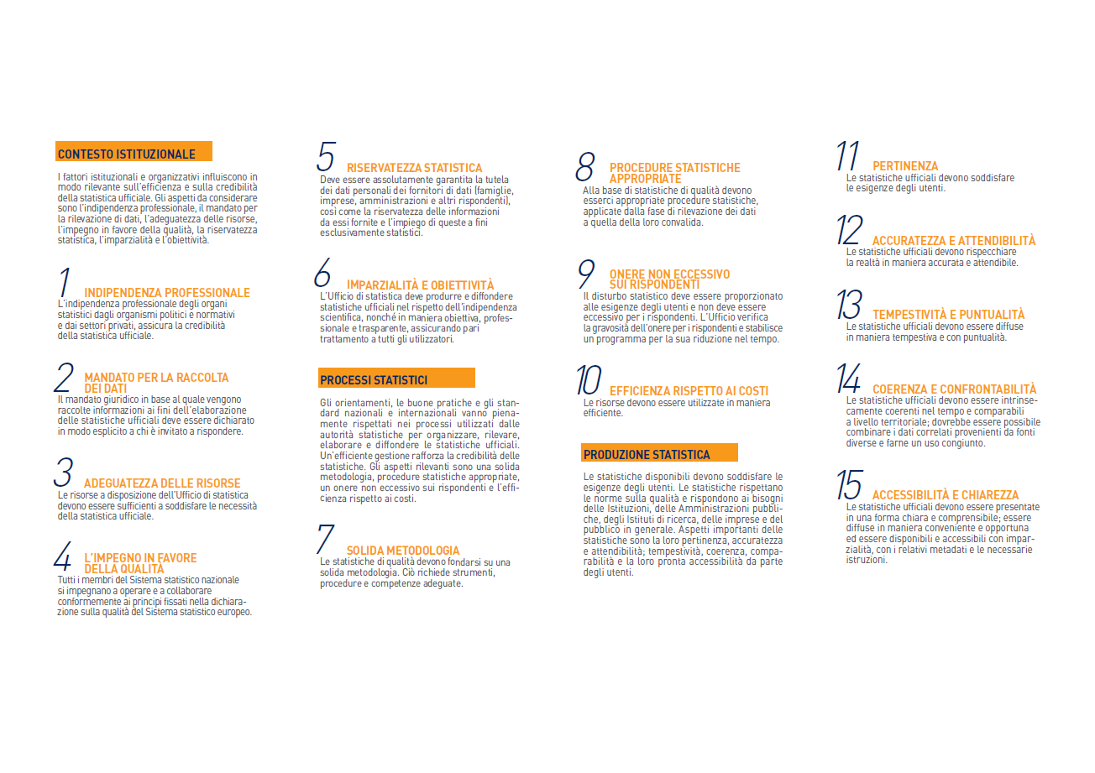

Il Codice Italiano
Per saperne di più: http://www.sistan.it/index.php?id=63

Slide 15
ALTRI ENTI
DECISIONE AMMINISTRATIVA
DECISIONE STRATEGICA
PRODOTTO STATISTICO DI ENTE
Procedure statistiche di ente
Procedure amministrative di ente
ALTRE ELABORAZ.
ELABORAZIONI ARCHIVI AMMINISTRATIVI
INDAGINI
ARCHIVI AMMINISTRATIVI DI ENTE
componente statistica del S.I. DI ENTE
SISTEMA INFORMATIVO DI ENTE
ARCHIVI AMMINISTRATIVI DI ALTRI ENTI
PRODOTTI STATISTICI DI ALTRI ENTI

Slide 16
AUTORITA’ STATISTICHE NAZIONALI
Istituto Nazionale di Statistica
Ministero dell'Interno
Ministero dell'Istruzione, Università e Ricerca
Ministero del Lavoro e delle Politiche Sociali
Ministero della Salute
Ministero della Giustizia
Ministero dell’Economia e delle Finanze
Ministero dello Sviluppo Economico
Ministero delle Infrastrutture e dei Trasporti
Ministero delle Politiche Agricole, Alimentari e Forestali
Ministero dell’Ambiente e della tutela del Territorio e del Mare
Istituto nazionale della previdenza sociale - INPS
Istituto nazionale per l'assicurazione contro gli infortuni sul lavoro - INAIL
Istituto Nazionale di Economia Agraria - INEA
Istituto per le Erogazioni in Agricoltura - AGEA
Istituto di Servizi per il Mercato Agricolo alimentare - ISMEA
Istituto Ricerche economiche per la Pesca e l‘Acquacoltura - IREPA
Terna Rete Elettrica Nazionale - TERNA
Istituto Superiore per la Protezione e la Ricerca Ambientale - ISPRA

